Slide 1
Duoc UC
ACE
Administración de contenido
en pantallas
Avance de Fase 2
Tomás Escalante · Matías Salas · Paulo Loyola
Capstone, sección 802D · Sede Antonio Varas
Profesor Aldo Martínez · 16 de octubre de 2026
ACE / Avance de Fase 2
01
Notes:
Buenos días, profesor. Presentamos el avance de ACE, nuestra plataforma de cartelería digital para Lumina Motion. El objetivo de esta etapa fue conectar la administración web con la publicación de contenido y su reproducción local. Mostraremos el recorrido que ya funciona, las evidencias de prueba y las validaciones que necesitamos completar. Duración orientativa de la exposición: 10 a 12 minutos.
Fuentes de respaldo:
D:\Antigravity\Proyecto ACE\ACE\Documentación\Duoc\Entregas\Entrega 2\2.4_GuiaEstudiante_Fase 2_DesarrolloProyecto APT (Español).docx
https://www.duoc.cl/wp-content/uploads/2021/03/MANUAL-DE-MARCA.pdf

Slide 2
Gestión de pantallas para Lumina Motion
Situación inicial
Objetivo de ACE
La operación utiliza herramientas separadas y cargas manuales de contenido.
Centralizar pantallas, contenido y programación desde un panel web.
La intervención presencial dificulta coordinar cambios entre pantallas.
Mantener la reproducción con los recursos disponibles localmente cuando se pierde internet.
ACE / Avance de Fase 2
02
Notes:
Lumina Motion instala y opera pantallas en locaciones fijas. Su gestión inicial estaba descentralizada y dependía de tareas manuales. ACE propone una administración remota compartida, con permisos por locación. La continuidad local reduce la dependencia de la conexión para seguir mostrando contenido. El objetivo completo también contempla cambios locales, pero esa capacidad permanece fuera del primer corte.
Fuentes de respaldo:
D:\Antigravity\Proyecto ACE\ACE\Documentación\Duoc\Entregas\Entrega 2\2.4_GuiaEstudiante_Fase 2_DesarrolloProyecto APT (Español).docx
D:\Antigravity\Proyecto ACE\ACE\Documentación\Producto\Producto.md

Slide 3
Recorrido funcional del Hito 2
01
Acceso y permisos
04
Programación
Administrador y operador por locación.
Destino, fechas y franjas horarias.
02
Infraestructura
05
Sincronización
Locaciones, sectores y pantallas.
API y almacenamiento local del Player.
03
Biblioteca y playlists
06
Reproducción
Imágenes y videos organizados.
Contenido desde caché, incluso sin red.
El corte integra el recorrido principal en computadores de desarrollo.
ACE / Avance de Fase 2
03
Notes:
El Hito 2 conecta seis partes del sistema. Primero accedemos al panel y configuramos la infraestructura. Después incorporamos medios, creamos una playlist y la programamos para un destino. La API publica esa configuración y el Player descarga los recursos antes de reproducirlos desde disco. Este recorrido está integrado en computadores de desarrollo. La comprobación en el NUC y la aceptación del cliente siguen pendientes.
Fuentes de respaldo:
D:\Antigravity\Proyecto ACE\ACE\Documentación\Duoc\Entregas\Entrega 2\2.4_GuiaEstudiante_Fase 2_DesarrolloProyecto APT (Español).docx
D:\Antigravity\Proyecto ACE\ACE\Ecosistema IA\Etapas\E-003 - Desarrollo e integración para Hito 2.md

Slide 4
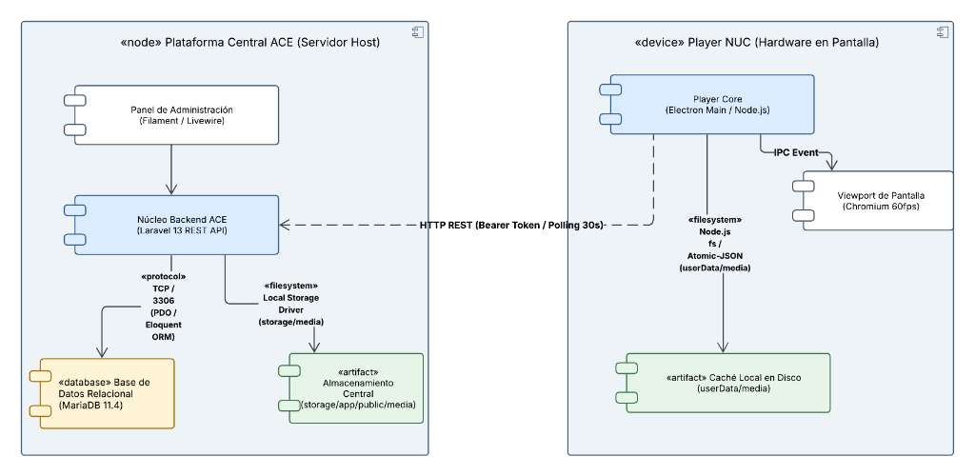
Arquitectura del sistema
Sondeo HTTP cada 30 s. El esquema no acredita mediciones de 60 fps ni validación en NUC.
ACE / Avance de Fase 2
04
Notes:
La plataforma central utiliza Laravel, Filament y MariaDB. El Player utiliza Electron y guarda medios y programación en disco. Se comunica con la API mediante un token de pantalla y un heartbeat cada 30 segundos. Cuando cambia la versión, consulta el manifiesto y descarga el contenido necesario. La reproducción siempre usa archivos locales. Reverb y WebSockets quedan para una etapa posterior. Este es un diagrama de diseño: las referencias del dibujo a NUC, rutas y 60 fps no son resultados medidos y deben leerse junto con las observaciones de R-039.
Fuentes de respaldo:
D:\Antigravity\Proyecto ACE\ACE\Documentación\Duoc\Entregas\Entrega 2\2.4_GuiaEstudiante_Fase 2_DesarrolloProyecto APT (Español).docx
D:\Antigravity\Proyecto ACE\ACE\Documentación\Producto\Arquitectura.md
D:\Antigravity\Proyecto ACE\ACE\Operación\Reportes\R-039 - Diagramas UML y requisitos no funcionales.md

Slide 5
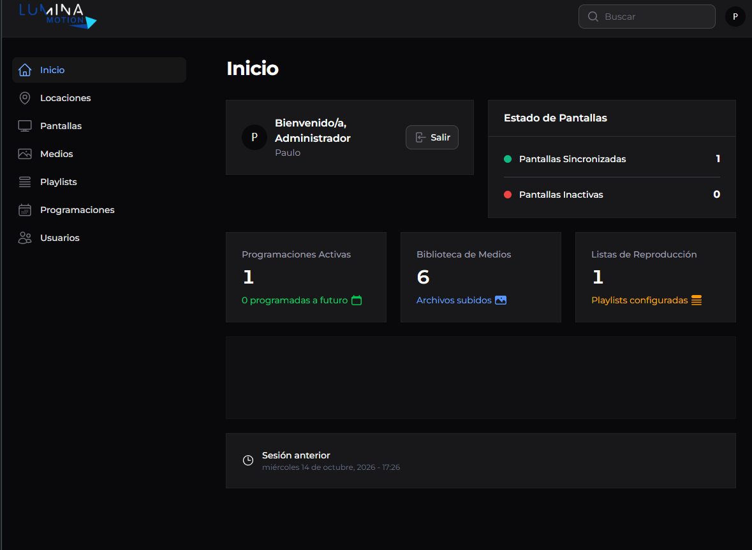
Administración centralizada
Un panel para
la operación diaria
Locaciones y pantallas
Biblioteca de contenido
Playlists y programación
Captura del 14 de octubre. Los nombres de los contadores se aclararon el día 15.
ACE / Avance de Fase 2
05
Notes:
La captura muestra el panel funcionando con la sesión de administrador usada por Paulo. En esa prueba había una pantalla, seis medios y una playlist. Estos son datos del escenario de prueba, no una medición de capacidad del sistema. El menú reúne la operación cotidiana en una sola interfaz. Los contadores de esta captura conservan los nombres del día 14; después distinguimos expresamente conexión y vigencia.
Fuentes de respaldo:
D:\Antigravity\Proyecto ACE\ACE\Documentación\Duoc\Entregas\Entrega 2\2.4_GuiaEstudiante_Fase 2_DesarrolloProyecto APT (Español).docx
D:\Antigravity\Proyecto ACE\ACE\Documentación\Duoc\Entregas\Entrega 2\Evidencias\Aplicacion\Paulo-2026-10-14\README.md
D:\Antigravity\Proyecto ACE\ACE\Documentación\Duoc\Entregas\Entrega 2\Evidencias\Aplicacion\Paulo-2026-10-14\02-inicio.png

Slide 6
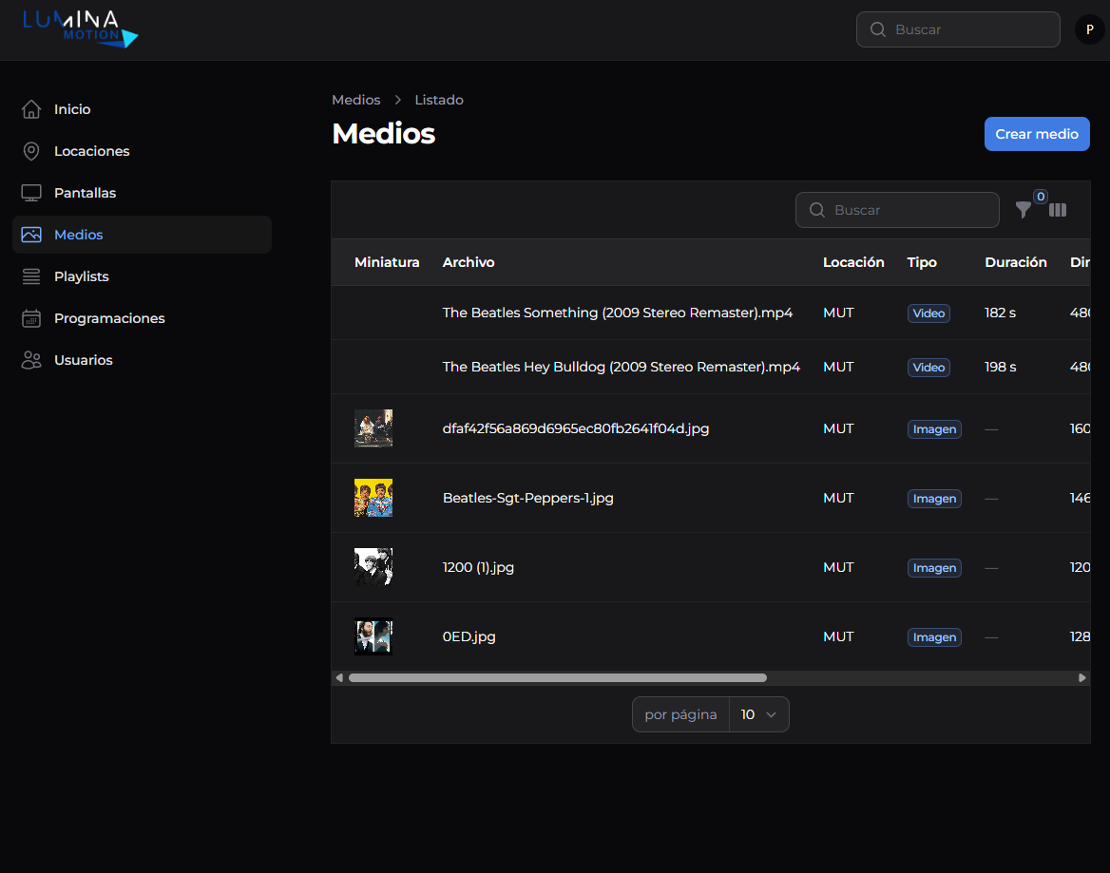
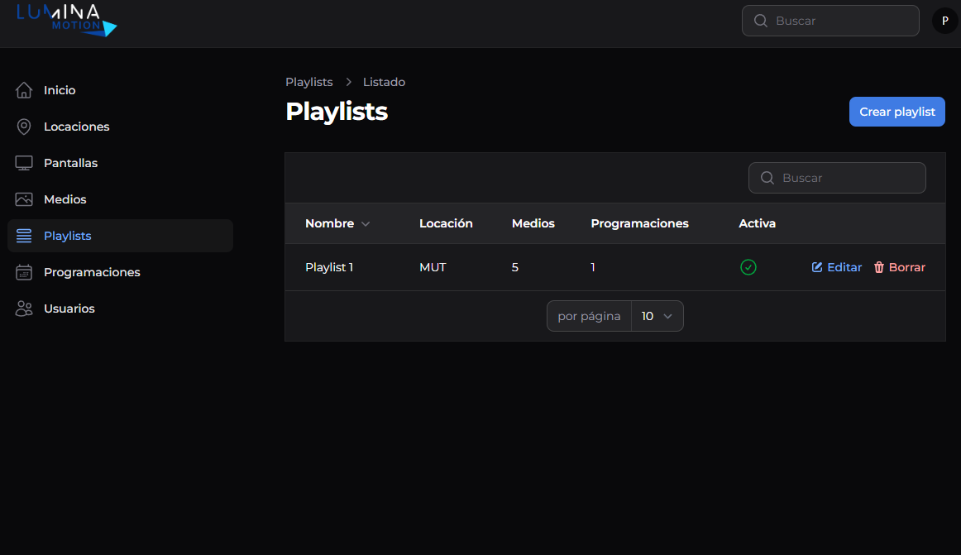
Contenido y playlists reutilizables
Biblioteca
Playlist
6 medios registrados: imágenes JPG y videos MP4.
5 elementos en una lista reutilizable de MUT.
ACE / Avance de Fase 2
06
Notes:
Aquí vemos la biblioteca de medios y la playlist de prueba. El panel permite registrar los archivos y agruparlos para reutilizarlos dentro de la locación. La evidencia muestra seis medios y cinco elementos en una playlist. Las capturas acreditan la configuración visible. La prueba posterior del Player complementa la evidencia de reproducción. Todavía debemos ampliar la cobertura de formatos, tamaños y transiciones.
Fuentes de respaldo:
D:\Antigravity\Proyecto ACE\ACE\Documentación\Duoc\Entregas\Entrega 2\2.4_GuiaEstudiante_Fase 2_DesarrolloProyecto APT (Español).docx
D:\Antigravity\Proyecto ACE\ACE\Documentación\Duoc\Entregas\Entrega 2\Evidencias\Aplicacion\Paulo-2026-10-14\README.md
D:\Antigravity\Proyecto ACE\ACE\Documentación\Duoc\Entregas\Entrega 2\Evidencias\Aplicacion\Paulo-2026-10-14\05-medios.png
D:\Antigravity\Proyecto ACE\ACE\Documentación\Duoc\Entregas\Entrega 2\Evidencias\Aplicacion\Paulo-2026-10-14\06-playlists.png

Slide 7
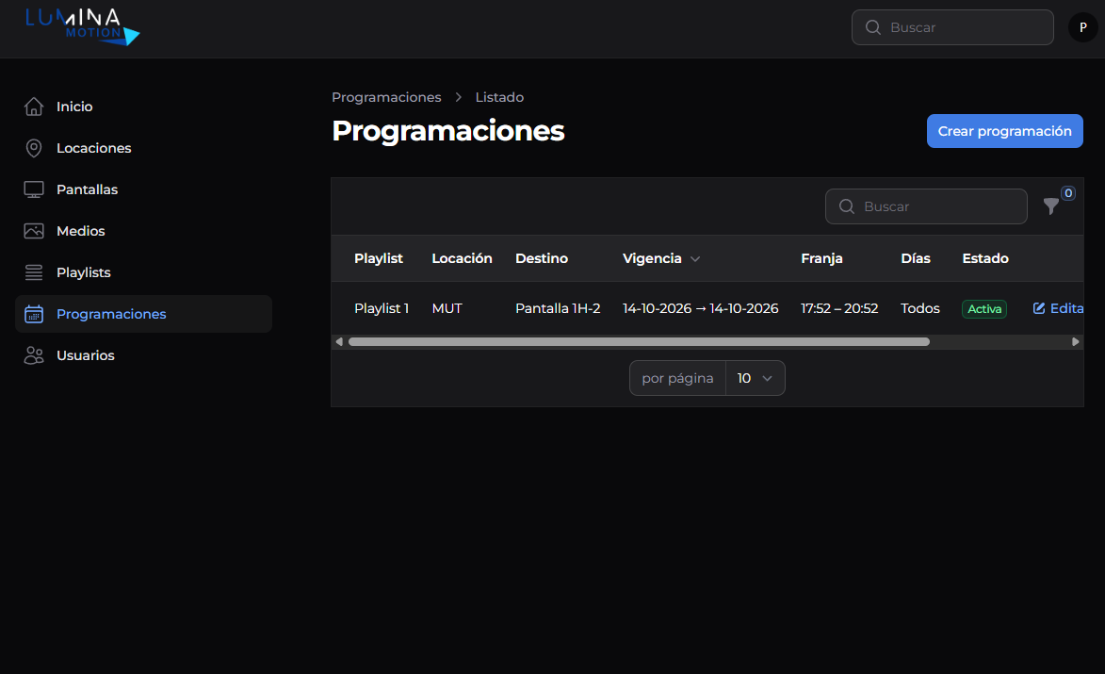
Programación por destino y horario
Destino
Una pantalla o un sector.
Vigencia
Fechas, horario y recurrencia semanal.
Ejemplo del 14 de octubre: Playlist 1, de 17:52 a 20:52, en Pantalla 1H-2.
ACE / Avance de Fase 2
07
Notes:
La programación define dónde y cuándo debe mostrarse una playlist. En el escenario documentado se asignó Playlist 1 a Pantalla 1H-2 para una franja de tres horas. Las reglas del backend contemplan integridad y prevención de solapamientos efectivos. Esta captura muestra una configuración concreta y no sustituye todas las pruebas de conflictos. El tratamiento de franjas que cruzan medianoche continúa pendiente de decisión.
Fuentes de respaldo:
D:\Antigravity\Proyecto ACE\ACE\Documentación\Duoc\Entregas\Entrega 2\2.4_GuiaEstudiante_Fase 2_DesarrolloProyecto APT (Español).docx
D:\Antigravity\Proyecto ACE\ACE\Documentación\Duoc\Entregas\Entrega 2\Evidencias\Aplicacion\Paulo-2026-10-14\README.md
D:\Antigravity\Proyecto ACE\ACE\Documentación\Duoc\Entregas\Entrega 2\Evidencias\Aplicacion\Paulo-2026-10-14\07-programaciones.png

Slide 8
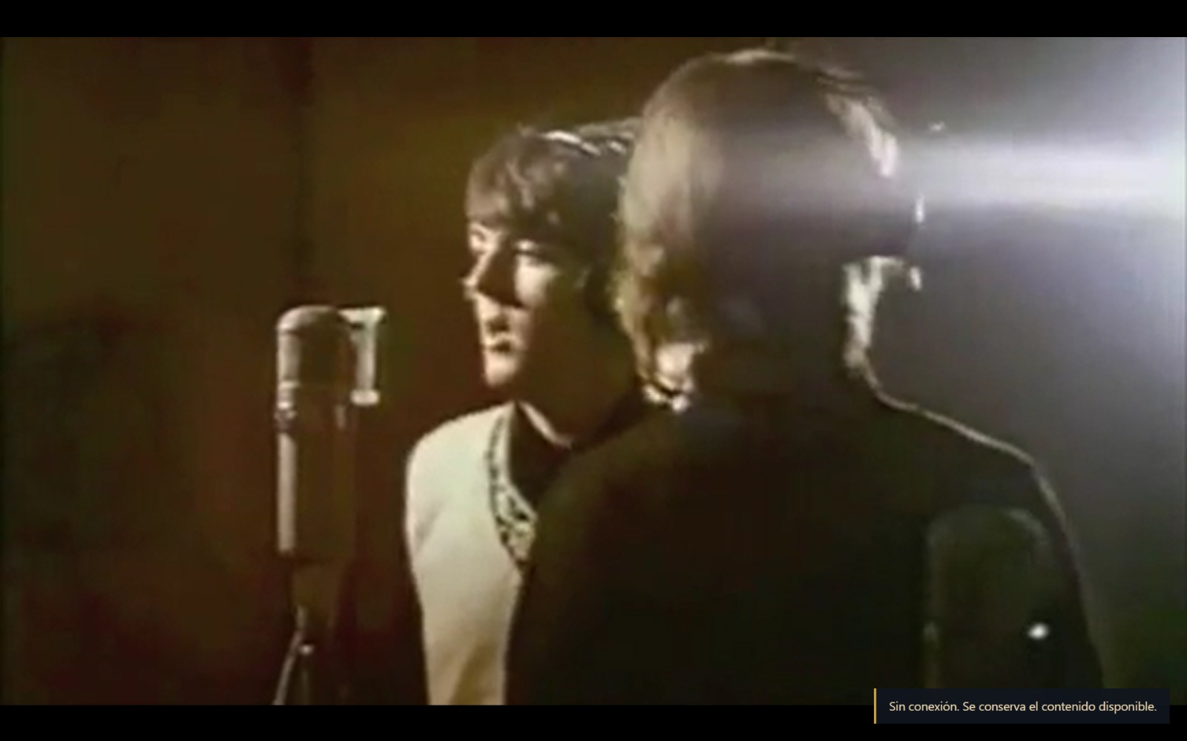
Continuidad durante un corte de red
≈ 2 min
de desconexión
informada por Paulo
La playlist continuó.
Al reconectar, el aviso desapareció y el contenido siguió.
Prueba manual del 14 de octubre entre dos computadores de la red local.
ACE / Avance de Fase 2
08
Notes:
Esta es la evidencia principal de continuidad local. Paulo desconectó la red durante aproximadamente dos minutos mientras se reproducía contenido. Informó que la playlist continuó y que el aviso permaneció visible durante el corte. Al recuperar la conexión, el aviso desapareció y el contenido siguió sin alteraciones. La duración es una estimación del ejecutor y la captura fija acompaña su registro. No medimos la latencia de recuperación y todavía falta repetir el escenario en el hardware objetivo y con cortes más largos.
Fuentes de respaldo:
D:\Antigravity\Proyecto ACE\ACE\Documentación\Duoc\Entregas\Entrega 2\2.4_GuiaEstudiante_Fase 2_DesarrolloProyecto APT (Español).docx
D:\Antigravity\Proyecto ACE\ACE\Documentación\Duoc\Entregas\Entrega 2\Evidencias\Aplicacion\Paulo-2026-10-14\README.md
D:\Antigravity\Proyecto ACE\ACE\Documentación\Duoc\Entregas\Entrega 2\Evidencias\Aplicacion\Paulo-2026-10-14\11-player-video-sin-conexion.jpg

Slide 9
Estados del panel más claros
Concepto | Qué informa
Conexión | Si el Player se comunica con la plataforma.
Contenido actualizado | El último estado conocido de sincronización.
Habilitación | Si la programación está habilitada.
Vigencia | Si está próxima, en vigencia o vencida.
Una pantalla puede estar desconectada y conservar contenido actualizado.
ACE / Avance de Fase 2
09
Notes:
Durante la revisión detectamos etiquetas que podían confundir al usuario. Una pantalla desconectada puede conservar el último contenido actualizado. Además, una programación habilitada puede estar vencida por fecha. Los PR 10 y 11 separan estos significados y aclaran las tablas y los contadores de Inicio. Paulo también confirmó el acceso de una cuenta operadora limitada a MUT. Esa prueba manual no cubre todavía todos los intentos de acceso directo o de modificación entre locaciones.
Fuentes de respaldo:
D:\Antigravity\Proyecto ACE\ACE\Documentación\Duoc\Entregas\Entrega 2\2.4_GuiaEstudiante_Fase 2_DesarrolloProyecto APT (Español).docx
D:\Antigravity\Proyecto ACE\ACE\Operación\Reportes\R-026 - Mejoras priorizadas del panel.md

Slide 10
Pruebas y controles de calidad
493
Integración continua
Backend contra MariaDB
Pruebas del Player
Integración API y Player
Verificación de estilo
pruebas automáticas aprobadas
256 del backend, con 1.077 aserciones.
235 del Player y 2 de integración.
GitHub Actions sobre main (2350b15), 16 de octubre. Estas pruebas no miden carga ni rendimiento en NUC.
ACE / Avance de Fase 2
10
Notes:
El informe registra 255 pruebas del backend y 1.069 aserciones aprobadas el 15 de octubre, junto con Pint. Ese resultado pertenece a una ejecución local concreta y no incluye una nueva corrida manual del Player. Posteriormente, GitHub Actions aprobó los controles del PR 11, incluido backend, Player e integración. Las revisiones también produjeron correcciones de seguridad en rutas, acceso entre locaciones, tokens y descargas. La automatización aporta regresión repetible, pero requiere complementar pruebas de carga, rendimiento y hardware objetivo.
Fuentes de respaldo:
D:\Antigravity\Proyecto ACE\ACE\Documentación\Duoc\Entregas\Entrega 2\2.4_GuiaEstudiante_Fase 2_DesarrolloProyecto APT (Español).docx
D:\Antigravity\Proyecto ACE\ACE\Operación\Reportes\R-026 - Mejoras priorizadas del panel.md

Slide 11
Monitoreo del plan de trabajo
Estado al 15 de octubre | Actividades
Completadas | 4
Ajustadas | 5
Con retraso | 4
En curso | 4
No iniciadas | 5
22
actividades de la
línea base
Las cinco no iniciadas corresponden a semanas posteriores al corte S10.
Las fechas de la Carta Gantt se mantienen. Código integrado puede conservar revisiones pendientes.
ACE / Avance de Fase 2
11
Notes:
El seguimiento compara 22 actividades con la línea base original. Hay cuatro completadas, cinco ajustadas, cuatro con retraso, cuatro en curso y cinco sin iniciar. Los cinco casos sin iniciar están previstos después de la semana 10, por lo que no se consideran atrasos al corte. Los retrasos corresponden a preparación técnica, diseño UI/UX, base de datos y backend/API, donde aún faltan verificaciones o revisiones. No presentamos un porcentaje global porque los estados no equivalen a una medición uniforme de esfuerzo o avance.
Fuentes de respaldo:
D:\Antigravity\Proyecto ACE\ACE\Documentación\Duoc\Entregas\Entrega 2\2.4_GuiaEstudiante_Fase 2_DesarrolloProyecto APT (Español).docx

Slide 12
Ajustes técnicos de la etapa
Decisión | Aplicación en el Hito 2
Electron y caché en disco | Medios y programación almacenados localmente.
Sondeo HTTP cada 30 s | Heartbeat y consulta de cambios del manifiesto.
Entorno mixto | PHP nativo, MariaDB en Docker y Player nativo.
Pendiente: Dockerfile del backend y verificación de una instalación reproducible.
ACE / Avance de Fase 2
12
Notes:
Los ajustes priorizan completar el recorrido funcional. Electron y disco reemplazaron la alternativa inicial basada en IndexedDB. El sondeo permite sincronizar con un contrato acotado y deja Reverb para una etapa posterior. El equipo ratificó el entorno mixto antes de la entrega. El Dockerfile del backend sigue pendiente en T-061 y constituye una brecha respecto del anexo docente, sin excepción aceptada por Duoc. Estas decisiones modifican la ejecución técnica y no cambian retrospectivamente las fechas de la Carta Gantt.
Fuentes de respaldo:
D:\Antigravity\Proyecto ACE\ACE\Documentación\Duoc\Entregas\Entrega 2\2.4_GuiaEstudiante_Fase 2_DesarrolloProyecto APT (Español).docx
D:\Antigravity\Proyecto ACE\ACE\Documentación\Producto\Arquitectura.md

Slide 13
Trabajo del equipo y aprendizajes
Scrum adaptado
Retrospectiva asíncrona
Matías: Product Owner
Tomás: Scrum Master
Equipo: desarrollo y revisión
Distribuir mejor el trabajo y delimitar responsabilidades.
Entregar avances antes del plazo.
Registrar reuniones y decisiones.
Tareas, ramas y pull requests conservan la trazabilidad.
Los sprints se reconstruyeron posteriormente. Las mejoras de la retrospectiva son propuestas del equipo.
ACE / Avance de Fase 2
13
Notes:
La metodología declarada es Scrum adaptado con iteraciones de dos semanas. Matías y Tomás confirmaron los roles de Product Owner y Scrum Master. Los sprint backlogs se reconstruyeron a partir de la ejecución y no prueban que todas las ceremonias ocurrieran. Los aportes de la retrospectiva convergen en mejorar la distribución del esfuerzo, participar antes del plazo y registrar decisiones. Son propuestas todavía pendientes de validación y acuerdo. Los agentes de IA apoyan el trabajo, mientras cada integrante conserva responsabilidad por comprender y revisar sus aportes.
Fuentes de respaldo:
D:\Antigravity\Proyecto ACE\ACE\Documentación\Duoc\Entregas\Entrega 2\2.4_GuiaEstudiante_Fase 2_DesarrolloProyecto APT (Español).docx
D:\Antigravity\Proyecto ACE\ACE\Documentación\Duoc\Entregas\Entrega 2\Retrospectiva Fase 2.md
D:\Antigravity\Proyecto ACE\ACE\Operación\Reportes\R-038 - Product backlog, sprint backlogs y Definition of Done.md

Slide 14
Prioridades para completar la validación
01
Hardware objetivo
Repetir el recorrido en NUC y comprobar el arranque sin red.
02
Pruebas adicionales
Ampliar cortes, formatos y carga con evidencia por caso.
03
Instalación y revisión
Consolidar el manual, verificar instalación y cerrar revisiones.
04
Aceptación con Lumina
Coordinar casos de uso y registrar resultados con el cliente.
ACE / Avance de Fase 2
14
Notes:
El siguiente trabajo debe convertir el recorrido funcional en una validación reproducible. Primero necesitamos ejecutar en el NUC o documentar el hardware equivalente, incluyendo arranque sin conexión. Después ampliaremos duración de cortes, formatos y carga. En paralelo, T-057 y T-058 deben consolidar el plan de pruebas y el manual de instalación. Finalmente debemos validar con Lumina Motion. Estos pasos son las prioridades propuestas a partir del monitoreo y requieren responsables y fechas acordados por el equipo.
Fuentes de respaldo:
D:\Antigravity\Proyecto ACE\ACE\Documentación\Duoc\Entregas\Entrega 2\2.4_GuiaEstudiante_Fase 2_DesarrolloProyecto APT (Español).docx

Slide 15
Resultado del avance
Panel, API y Player
funcionan de punta a punta
La reproducción continuó durante
un corte breve de red en la prueba manual.
El siguiente paso es validar el hardware objetivo
y la operación con Lumina Motion.
ACE / Avance de Fase 2
15
Notes:
El resultado de la etapa es un núcleo funcional integrado. Podemos administrar contenido, programarlo y reproducirlo desde almacenamiento local, con una prueba manual favorable ante un corte breve. El avance nos permite pasar a validaciones más amplias y completar revisiones, instalación y aceptación del cliente. Gracias, profesor. Quedamos atentos a sus preguntas. Ante preguntas sobre porcentajes, explicar que monitoreamos estados de 22 actividades y que no asignamos un porcentaje sin una métrica acordada. Ante preguntas sobre desconexión, precisar que fueron aproximadamente dos minutos, en computadores de desarrollo y con duración informada por el ejecutor.
Fuentes de respaldo:
D:\Antigravity\Proyecto ACE\ACE\Documentación\Duoc\Entregas\Entrega 2\2.4_GuiaEstudiante_Fase 2_DesarrolloProyecto APT (Español).docx

